Slide 1

CARBOHIDRATOS

Slide 2
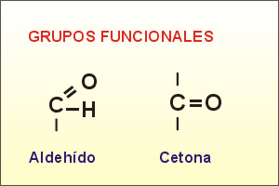
SE CLASIFICAN DE ACUERDO A:
GRUPO FUNCIONAL:
Aldosas
Cetosas

Slide 3
NÚMERO DE CARBONOS:
No. de Carbonos | Nombre
3 | TRIOSA
4 | TETROSA
5 | PENTOSA
6 | HEXOSA
7 | HEPTOSA

Slide 4
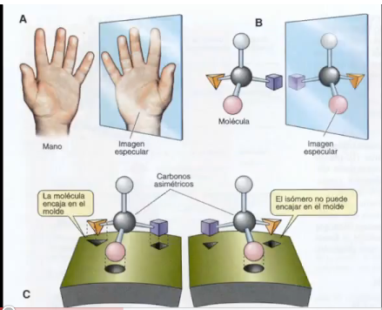
POR SU QUIRALIDAD:

Slide 5
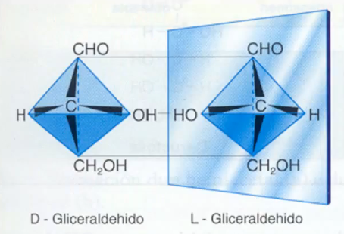
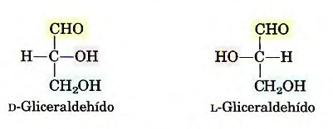
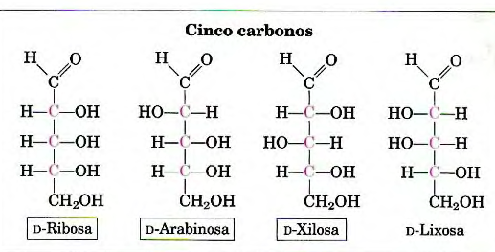
ESTEREOISÓMEROS
ISÓMEROS ESTRUCTURALES (Epímeros)

Slide 6
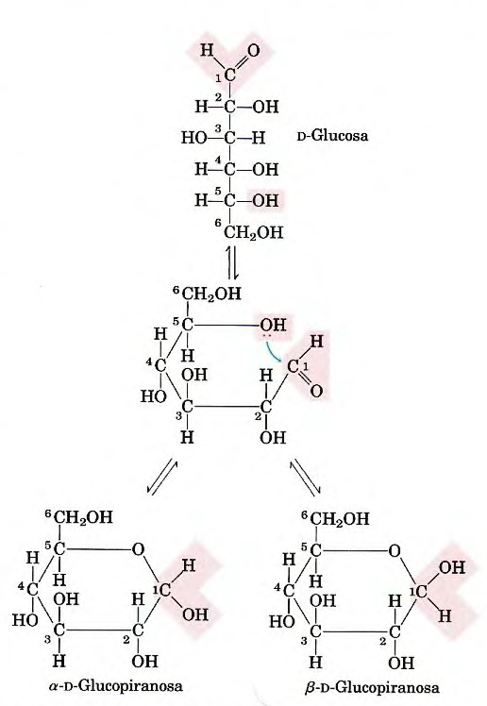

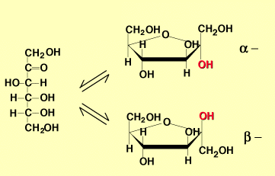
ANOMEROS:

Slide 7
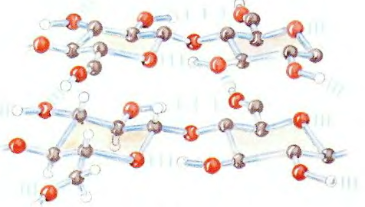
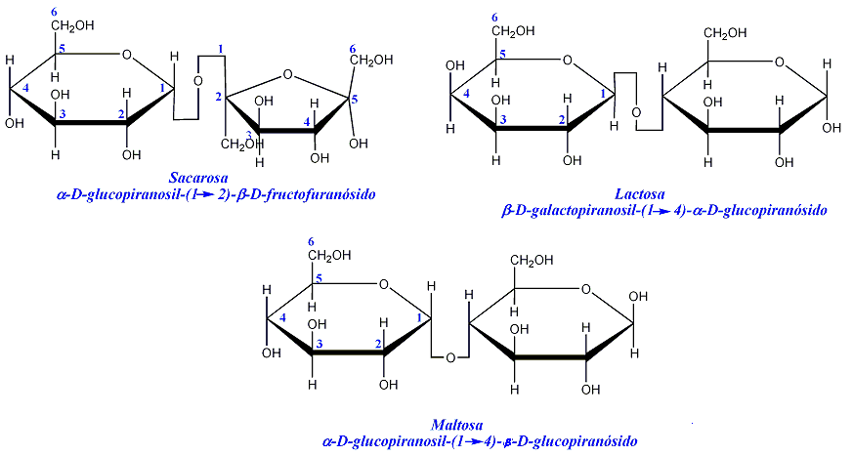
DISACÁRIDOS

Slide 8
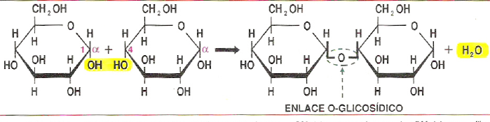
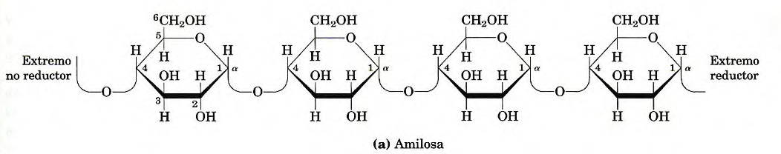
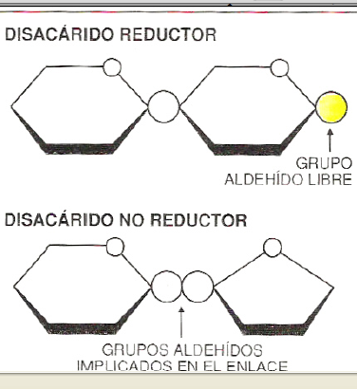
ENLACE GLUCOSÍDICO

Slide 9
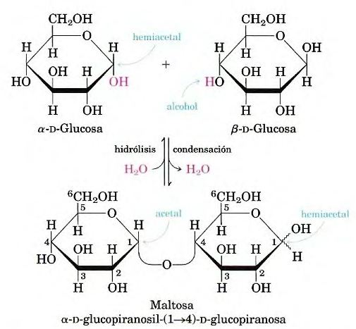
CONDENSACIÓN E HIDRÓLISIS:

Slide 10
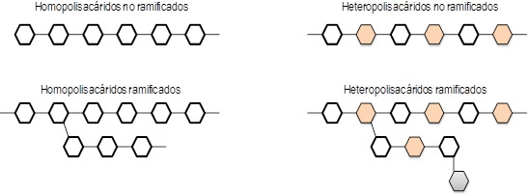

Slide 11
FUNCIONES EN LAS QUE PARTICIPAN:
Energéticamente, los carbohidratos aportan 4 Kcal por gramo de peso seco. Cubiertas las necesidades energéticas, una pequeña parte se almacena en el hígado y músculos como glucógeno (normalmente no más de 0,5% del peso del individuo), el resto se transforma en grasas y se acumula en el organismo como tejido adiposo. Se suele recomendar que mínimamente se efectúe una ingesta diaria de 100 gramos de hidratos de carbono para mantener los procesos metabólicos.
Ahorro de proteínas: Si el aporte de carbohidratos es insuficiente, se utilizarán las proteínas para fines energéticos, relegando su función plástica.
Regulación del metabolismo de las grasas: En caso de ingestión deficiente de carbohidratos, las grasas se metabolizan anormalmente acumulándose en el organismo cuerpos cetónicos, que son productos intermedios de este metabolismo provocando así problemas (cetosis).
Estructuralmente, los carbohidratos constituyen la parte principal de la pared celular de plantas, hongos y otros organismos eucarióticos que se alimentan por absorción de sustancias disueltas. La celulosa es el más importante de los polisacáridos estructurales. Es el principal componente de la pared celular en las plantas, y la más abundante de las biomoléculas que existen en el planeta.

Slide 12
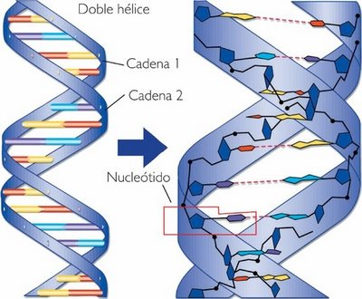



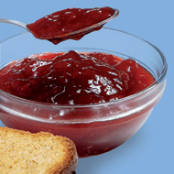
FUENTES DE CARBOHIDRATOS
MONOSACÁRIDOS:
PENTOSAS:
XILOSA
RIBOSA
ARABINOSA

Slide 13

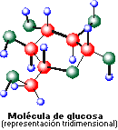
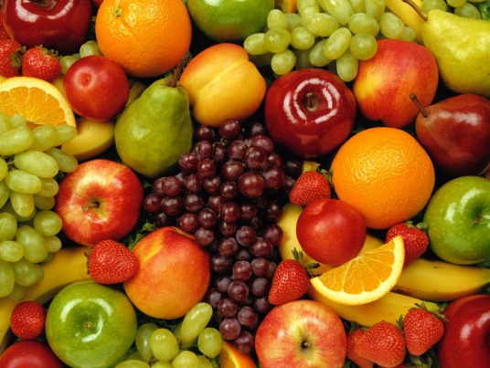
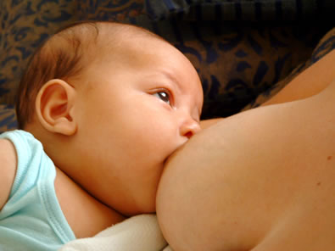
HEXOSAS:
MANOSA
GLUCOSA
Combinado con la naturaleza (manano).
GALACTOSA
FRUCTOSA

Slide 14
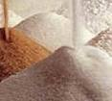

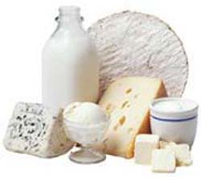
DISACÁRIDOS:
SACAROSA
MALTOSA
LACTOSA

Slide 15

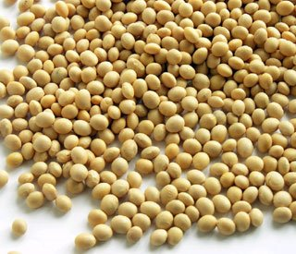
OLIGOSACÁRIDOS:
TRISACÁRIDO TETRASACÁRIDO
ESTEAQUINOSA
RAFIGNOSA

Slide 16
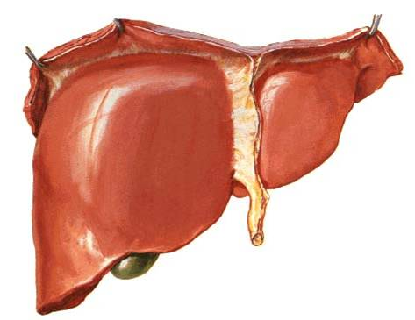

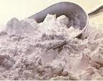
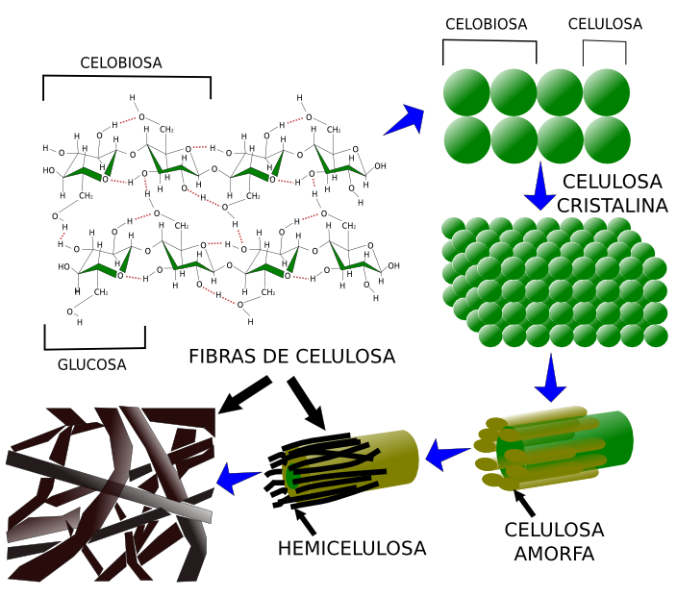


POLISACÁRIDOS:
GLUCÓGENO
ALMIDÓN
CELULOSA
LIQUENINA
INULINA

Slide 17
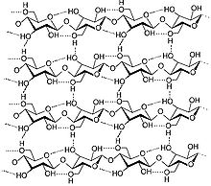

Slide 18
Los carbohidratos complejos, a menudo llamados alimentos "ricos en almidón", incluyen:
Las legumbres
Las verduras ricas en almidón
Los panes y cereales integrales
Los carbohidratos simples que contienen vitaminas y minerales se encuentran en forma natural en:
Las frutas
La leche y sus derivados
Las verduras
Los carbohidratos simples también se encuentran en los azúcares procesados y refinados como:
Las golosinas
Las bebidas carbonatadas (no dietéticas) regulares, como las bebidas gaseosas
Los jarabes (sin incluir los naturales como el de arce)
El azúcar de mesa
Los azúcares refinados suministran calorías, pero carecen de vitaminas, minerales y fibra. Estos azúcares simples a menudo son llamados "calorías vacías" y pueden llevar al aumento de peso.
Igualmente, muchos alimentos refinados, como la harina blanca, el azúcar y el arroz elaborado, carecen de vitaminas del complejo B y otros importantes nutrientes, a menos que aparezcan etiquetados como "enriquecidos." Lo más sano es obtener carbohidratos, vitaminas y otros nutrientes en la forma más natural posible, por ejemplo, de frutas en lugar del azúcar de mesa.

Slide 19
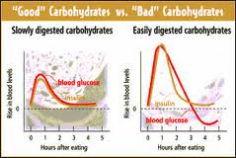

Slide 20
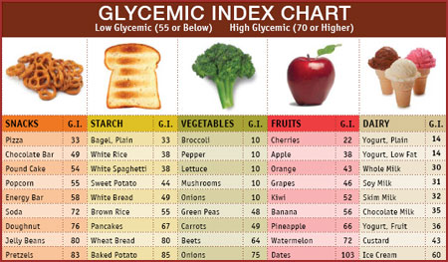

Slide 21
Actualmente está comprobado que al menos el 55% de las calorías diarias que ingerimos deberían provenir de los carbohidratos. Aunque es importante mantener un equilibrio adecuado entre las calorías que ingerimos y las que gastamos, las investigaciones científicas sugieren que:
Una dieta que contenga un nivel óptimo de carbohidratos puede prevenir la acumulación de grasa en el cuerpo;
El almidón y los azúcares aportan una fuente de energía de la que se puede disponer rápidamente para el rendimiento físico;
Las fibras alimenticias, que son un tipo de carbohidratos, ayudan a que los intestinos funcionen correctamente y generan sensación de saciedad.
Además de los beneficios directos de los carbohidratos para el cuerpo, se encuentran en numerosos alimentos, que en sí mismos aportan a la dieta muchos otros nutrientes importantes. Por este motivo, se recomienda que los carbohidratos provengan de diferentes alimentos, para asegurar que la dieta general contiene los nutrientes adecuados.
También es importante recordar que los carbohidratos realzan el sabor, la textura y la apariencia de los alimentos y hacen que la dieta sea más variada y agradable.

Slide 22
Cereales: Son la principal fuente de carbohidratos, destacando el arroz, trigo, maíz, cebada, centeno, avena y mijo. En general contienen un 65-75% de su peso de carbohidratos, 6-12% de proteínas de bajo valor biológico y 1-5% de grasa. En su mayor parte contienen almidón, aunque también son una importante fuente de fibra.
Azúcar: Por importancia es la segunda fuente de carbohidratos. Se obtiene principalmente de la caña y de la remolacha, aunque también puede proceder de otras fuentes (maíz, patata, miel, melaza, arce, etc). La contribución del azúcar a la dieta occidental representa un 10-12% del aporte calórico total.
Raíces y Tubérculos: Es la tercera fuente de carbohidratos. En este grupo el más importante es la patata que se consume en casi todo el mundo. Su principal carbohidrato es el almidón que representa el 70-75% de su composición, pero también contienen azúcares simples.
Legumbres, vegetales, frutas y otras fuentes: Cuantitativamente los vegetales y las frutas tienen una mayor producción que las legumbres, pero su contenido en hidratos de carbono es sensiblemente menor. Las legumbres tienen un alto contenido en carbohidratos (50-60% de su peso seco) y son una de las fuentes de carbohidratos más importantes en nuestro medio, también son ricas en proteínas aunque de bajo valor biológico. Los vegetales y las frutas son una importante fuente de fibra.

Slide 23
Debemos consumir entre 3 y 5 raciones al día de carbohidratos
2 piezas de fruta fresca.
50 a 100 g. de arroz o pasta integral.
30 a 40 g. de galletas o pan integral.
30 a 60 g. de fruta desecada.
Lamentablemente, la alimentación de la sociedad moderna hoy en día, incluye el consumo del 70% de carbohidratos, de los cuales, ni el 20% son complejos o de lenta asimilación, es por esto, que junto al consumo excesivo de azúcares simples y grasas se detectan tantos casos de sobrepeso, obesidad, problemas cardiocirculatorios, colesterol, etc.

Slide 24
SOLUCIONES ENTERALES.
Monosacáridos.
La de uso más frecuente es la glucosa. El tamaño pequeño de la molécula de glucosa aumenta la osmolalidad de las soluciones, lo que da por resultado hipertonicidad. Las soluciones entérales que emplean saborizante de glucosa son dulces, y su tolerancia esta limitada por la capacidad de absorción del intestino delgado.
Disacáridos.
La producción de disacaridasa puede disminuir durante la enfermedad, si bien la digestión de sacarosa y maltosa casi nunca es afectada ya que son rápidamente hidrolizadas en el intestino delgado. Dado que la lactosa se hidroliza más lentamente, la disminución en la producción de lactasa puede resultar en intolerancia a la lactosa. Muchas de las soluciones entérales en el mercado carecen de lactosa para evitar este problema.

Slide 25
CARBOHIDRATOS DE RESERVA EN EL CUERPO HUMANO:
Los organismos mantienen sólo mínimas cantidades, y muy controladas, de glucosa libre, prefiriendo almacenarla como polímero.
Es de destacar que los polisacáridos de reserva no juegan el mismo papel en organismos inmóviles y pasivos, como plantas y hongos, que en los animales.
Éstos no almacenan más que una pequeña cantidad de glucógeno, que sirve para asegurar un suministro permanente de glucosa disuelta. Para el almacenamiento a mayor escala de reservas, los animales recurren a las grasas, que son lípidos, porque éstas almacenan más del doble de energía por unidad de masa; y además, son líquidas en las células, lo que las hace más compatibles con los movimientos del cuerpo.
Un organismo humano almacena como glucógeno la energía necesaria para no más de seis horas, pero puede guardar como grasa la energía equivalente a las necesidades de varias semanas.

